Slide 1
become successful JS programmer!
Yosuke HASEGAWA

Slide 2
いよいよあきらかになる
モテ系プログラマの秘密が
提供
Shibuya.xss
ネットエージェント

Slide 3
JavaScript_Programmer == "successful with girls" // false!

Slide 4
JavaScript_Programmer == "successful with girls" // false!

Slide 5
$( "#Why?" );

Slide 6
$( "#Why?" );
// undefined

Slide 7
$( ".role-model" );

Slide 8
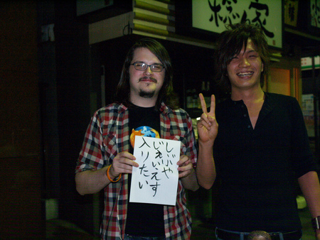
$( ".role-model" );
// @amachang

Slide 9
amachang.prototype.legend = {
// グッとVサインするだけでコメント欄が爆発
};

Slide 10
$( "#amachang" ).attr( "how?" );
gal-moji

Slide 11
require( "gal-moji" );

Slide 12
gal-moji.js
ヵゝゎﾚヽﾚヽ⊃→┣〃書こぅ∋！

Slide 13
ﾅ="ﾚヽ好き❤Tょ彼と別れ明日ヵゝらひとりT=",
ﾅ<ﾅ, ﾚ="/コり笑ｯτ過こ〃すそ",
T="|ﾅど好(ｷTょσは彼T="|ﾅ

Slide 14
Gal-moji makes LOVE❤

Slide 15
っτぃぅか→★
≠〃ｬ儿文字τ〃⊃→├〃書＜σ､
超めωと〃ぃωτ〃すけと〃→★

Slide 16
ほ〃Ｕゅ→★
た〃れｶゝ「エンコーdo.it」
書ﾚヽτ!

Slide 17
提供
Shibuya.xss
ネットエージェント

